Slide 1

Notes:
测试

Slide 2

智慧校园考试系统

Slide 3

需求分析

Slide 4
为实现用户在线考试答题的需求，智慧校园考试系统需要具备如下功能：
q 具备用户管理功能，包括用户注册、登录和退出等功能；
q 具备邮件激活功能，用户注册完成后，需要登录邮箱激活；
q 具备分类功能，用户选择某类知识进行答题；
q 具备机构注册功能，允许机构用户进行注册，注册成功后可自主出题；
q 具备快速出题功能，机构用户可下载题库模板，根据模板创建题目，上传题库；
q 具备配置考试功能，机构用户可以配置考试信息，如设置考试题目、时间等内容；
q 具备答题功能，用户参与考试后，可以选择上一题和下一题；
q 具备评分功能，用户答完所有题目后，显示用户考试结果。
q 具备排行榜功能，用户可以通过排行榜，查看考试成绩。

Slide 5
系统设计

Slide 6

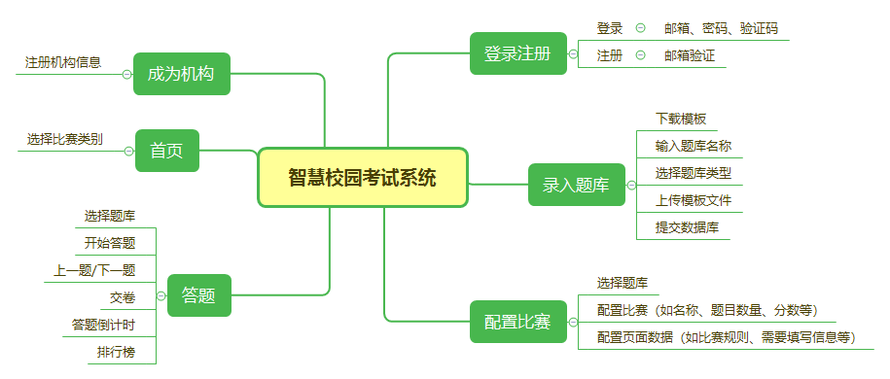
系统功能结构

Slide 7
系统业务流程

Slide 8
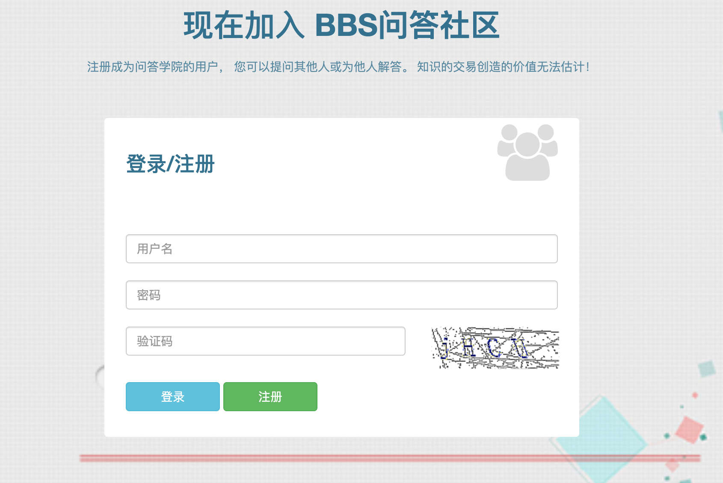
系统预览

Slide 9
系统开发必备

Slide 10
开发工具准备
q 操作系统：Windows 7及以上或者 Linux。
q 虚拟环境：virtualenv或者Anaconda。
q 数据库和驱动：MySQL + PyMySQL、Redis。
q 开发工具：PyCharm。
q 开发框架：Django 3.1 + Bootstrap + jQuery。
q 浏览器：Chrome浏览器。

Slide 11
文件夹组织结构

Slide 12
技术准备

Slide 13
文件上传

Slide 14
上传Excel文件
1.创建Form表单
<form method="post" action="" enctype="multipart/form-data" >
{% csrf_token %}
<input type="file" name="template" />
<input type="submit" value="提交"/>
</form>

Slide 15
上传Excel文件
def upload_bank(request):
"""
上传文件
"""
template = request.FILES.get('template', None) # 获取模板文件
if not template: # 模板不存在
return render(request, 'err.html', FileNotFound)
if template.name.split('.')[-1] not in ['xls', 'xlsx']: # 模板格式为xls或者xlsx
return render(request, 'err.html', FileTypeError)
if not os.path.exists(settings.BANK_REPO):
os.mkdir(settings.BANK_REPO) # 不存在该目录则创建
final_path = settings.BANK_REPO + '.xlsx' # 生成文件名
with open(final_path, 'wb+') as f: # 保存到目录
f.write(template.read()
2.创建视图函数

Slide 16
使用xlrd读取Excel

Slide 17
xlrd基本用法
data = xlrd.open_workbook('excelFile.xls') # 打开一个Excel文件
# 获取工作表相关
table = data.sheets()[0] #通过索引顺序获取
table = data.sheet_by_index(0) #通过索引顺序获取
table = data.sheet_by_name(u'Sheet1')#通过名称获取

Slide 18
xlrd基本用法
# 获取整行和整列的值（数组）
table.row_values(i)
table.col_values(i)
# 行数和列数
nrows = table.nrows
ncols = table.ncols
# 行列表数据
for i in range(nrows ):
print table.row_values(i)

Slide 19
xlrd基本用法
# 单元格相关
cell_A1 = table.cell(0,0).value
cell_C4 = table.cell(2,3).value
# 使用行列索引
cell_A1 = table.row(0)[0].value
cell_A2 = table.col(1)[0].value

Slide 20
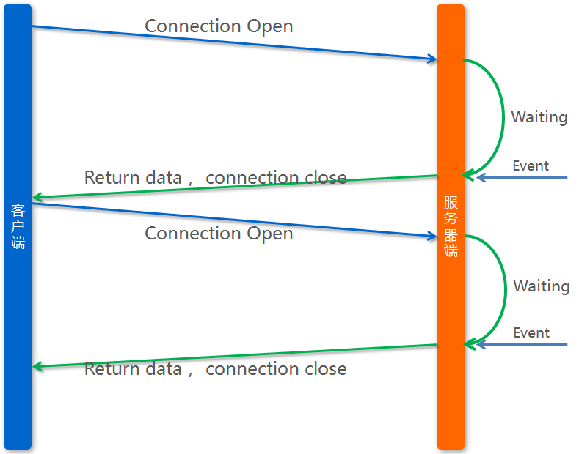
长轮询

Slide 21
数据库设计

Slide 22
数据表
表名 | 含义 | 作用
t_group | 用户组表 | 用于存储用户组信息
t_user | 用户表 | 用于存储用户信息
t_tag | 标签 | 用于存储标签信息
t_question | 问题表 | 用于存储问题信息
t_answer | 答案表 | 用于存储答案回复信息

Slide 23
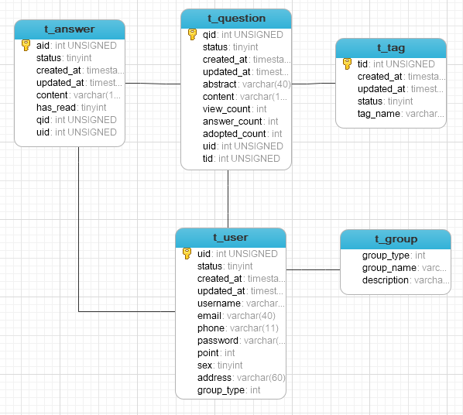
数据表模型

Slide 24
7.6 用户系统设计

Slide 25
用户注册
用户登录
用户注销

Slide 26
问题模块设计

Slide 27
答案长轮询设计

Slide 28
